Slide 1
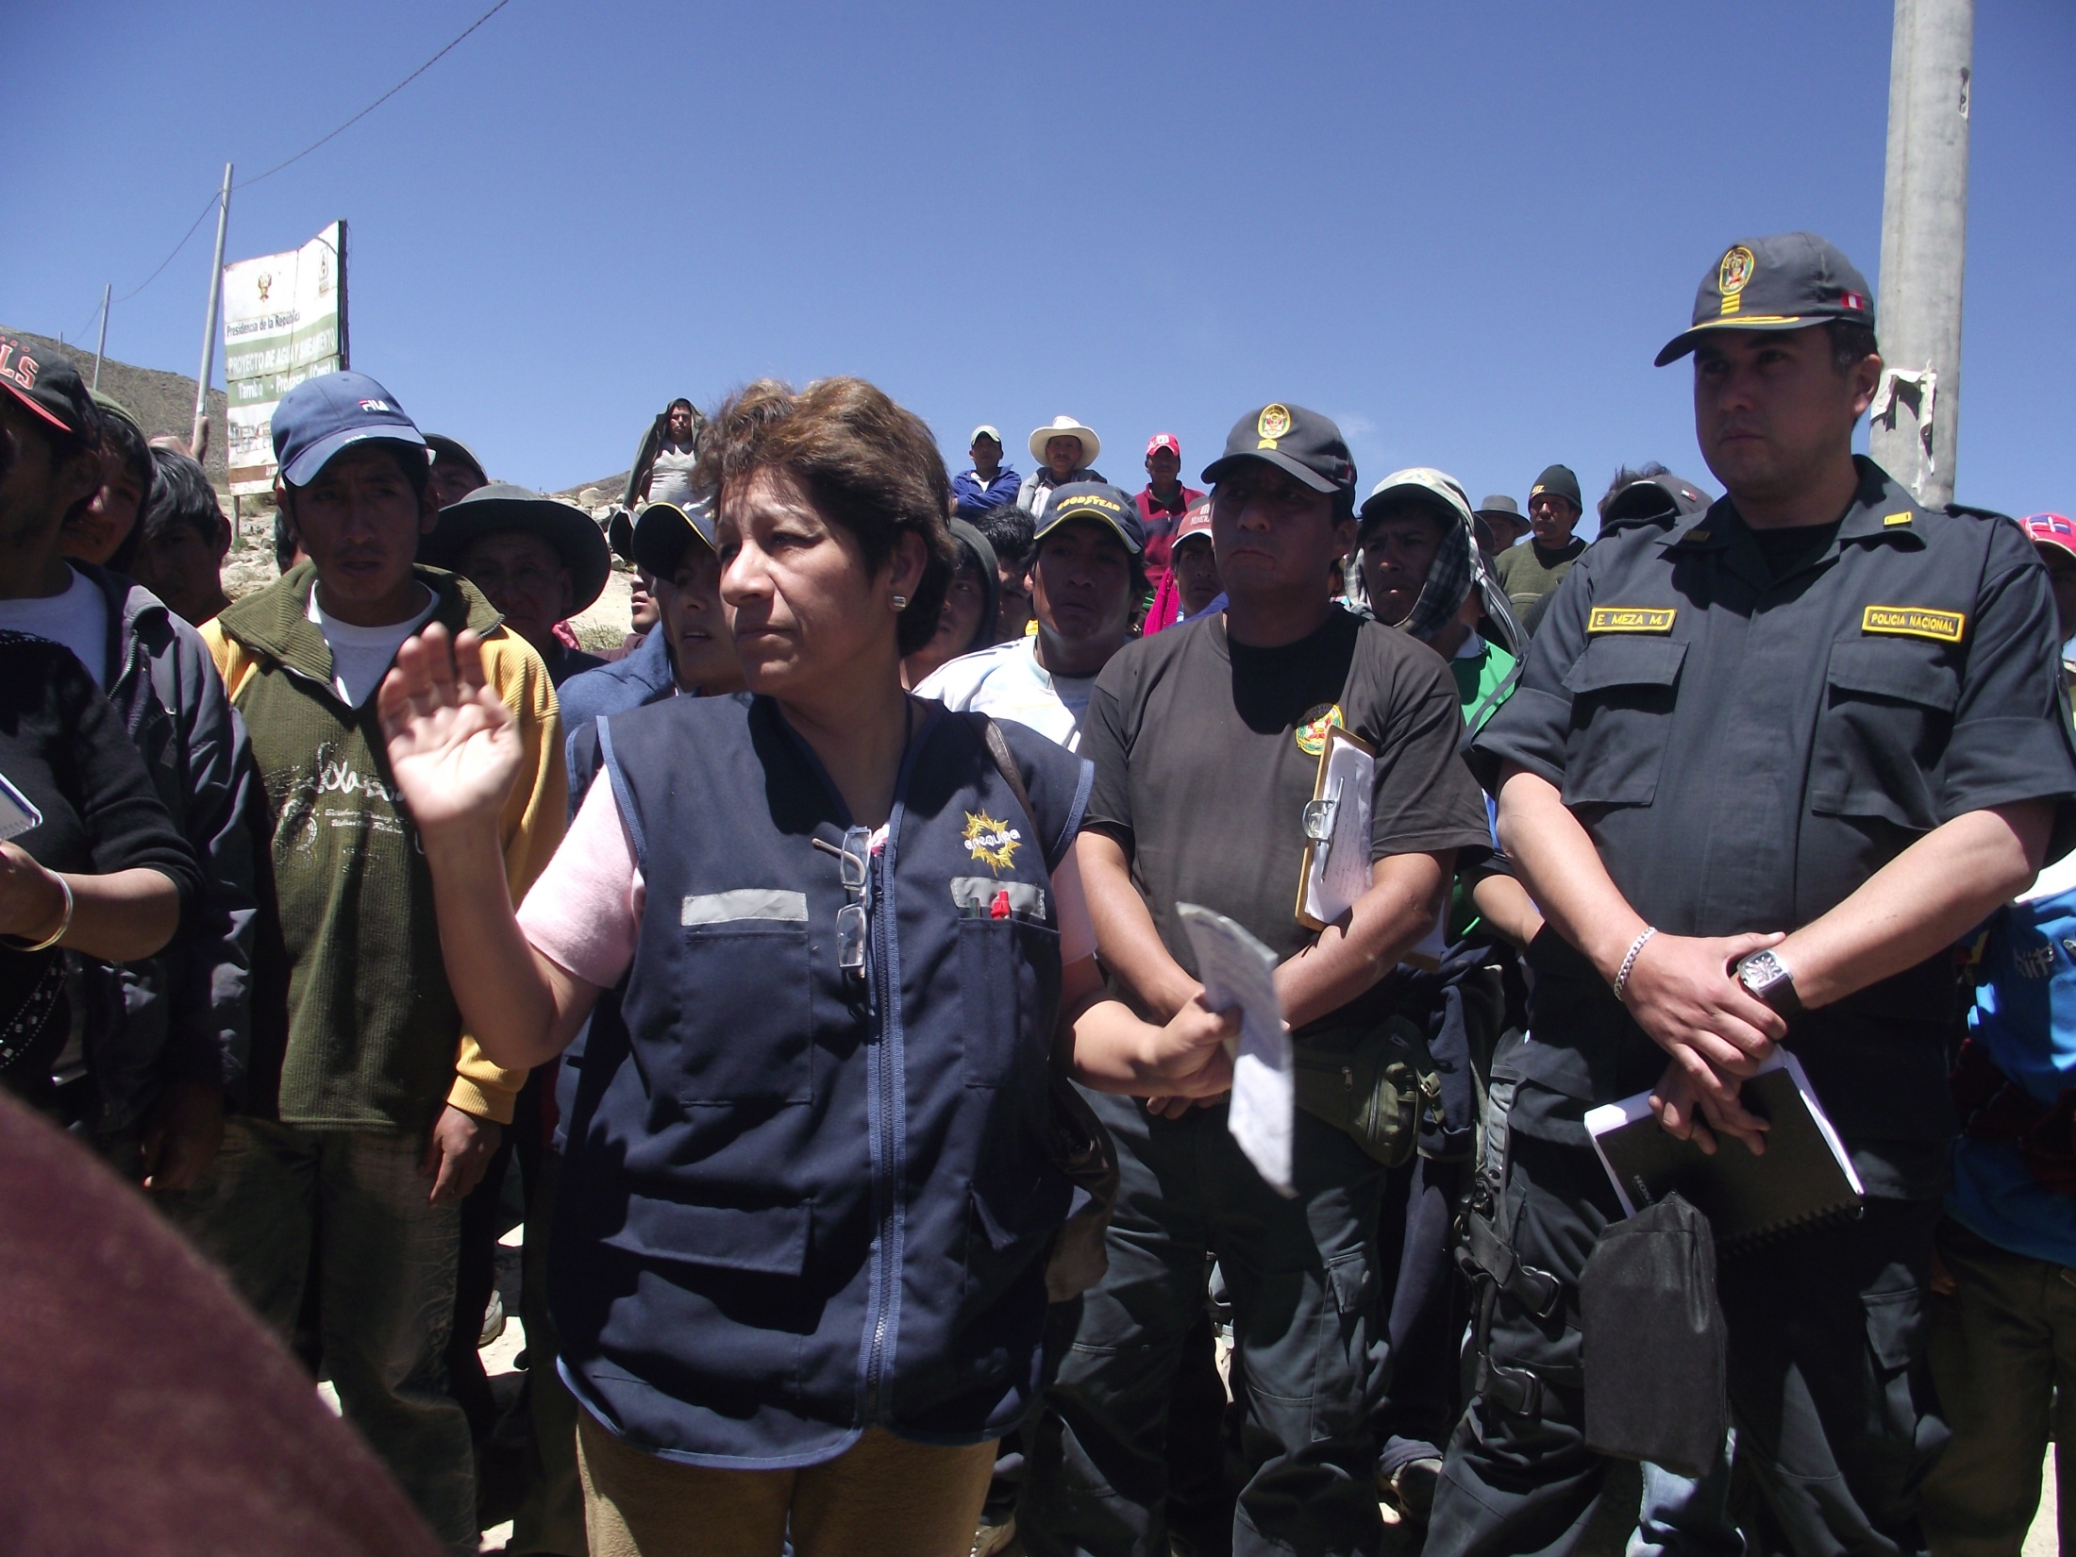
IMPORTANCIA AMBIENTAL DE LA SUPERVISION Y FISCALIZACION

Slide 2
CONTENIDO
FISCALIZACION
SUPERVISION
MONITOREO AMBIENTAL
COMPETENCIA: TIPOS.
IMPORTANCIA DE SUPERVISION Y FISCALIZACION AMBIENTAL.

Slide 3
Comprende las acciones de vigilancia, control,
seguimiento, verificación y otras similares. Así como
Investigar la comisión de posibles infracciones
y sancionar o aplicar incentivos
FISCALIZACION

Slide 4
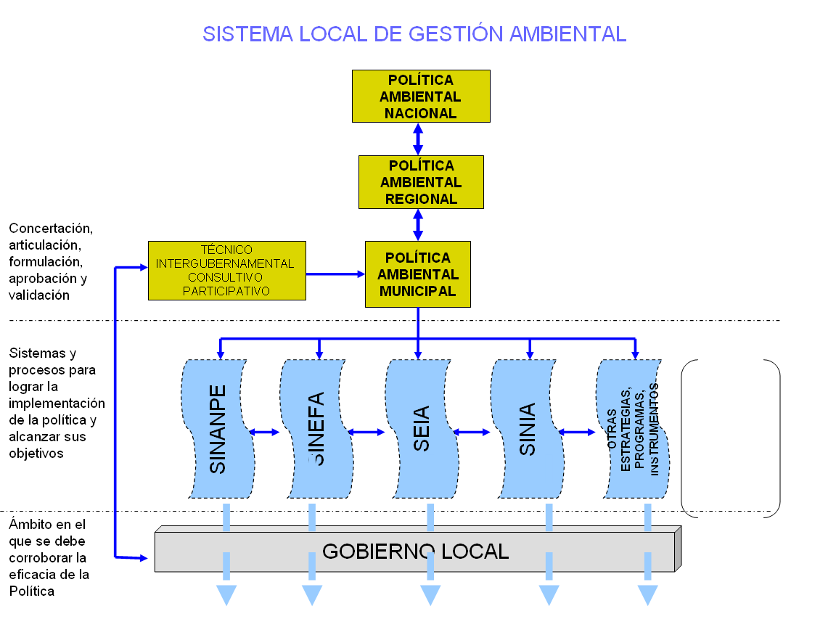
SLGA– Ley 28611: Capítulo 3 LGA
ADEMAS
CAM
CAM

Slide 5
SINEFA: Entidades de Fiscalización Ambiental Nacional, Regional o Local
Aquellas entidades con facultades expresas para desarrollar funciones de fiscalización ambiental: EFA .
Ejercen sus competencias con independencia funcional del OEFA.
Sujetan su actuación a la Ley Nº 29325, otras normas en materia ambiental, así como a las disposiciones que dicte el OEFA como ente rector del referido Sistema.
OEFA
NACIONAL
Autoridades Sectoriales
Organismos Reguladores
REGIONAL
OEFA
LOCAL

Slide 6
Funciones del OEFA
EVALUADORA
Vigilancia y Monitoreo de la calidad ambiental,
para asegurar el cumplimiento de las
normas ambientales
OEFA
FUNCIONES
GENERALES
SUPERVISORA DIRECTA
Seguimiento y verificación para asegurar
cumplimiento de normas y obligaciones
por los administrados
SUPERVISORA DE ENTIDADES PÚBLICAS
Seguimiento y verificación para asegurar que las entidades publicas cumplan y hagan cumplir las normas y obligaciones ambientales.
ENTE RECTOR
FISCALIZADORA Y SANCIONADORA
Investigar la comisión de posibles infracciones
y sancionar / aplicar incentivos
SISTEMA NACIONAL
DE EVALUACIÓN Y
FISCALIZACIÓN
AMBIENTAL
NORMATIVA
Emitir disposiciones normativas y procedimientos
vinculados a las funciones del OEFA y del Sistema Nacional
de Evaluación y Fiscalización Ambiental.

Slide 7
Funcionalidad y Operatividad
MACRO PROCESO DE FISCALIZACIÓN AMBIENTAL
PROCESOS
INSTRUMENTOS DE GESTIÓN
VIGILANCIA/MONITOREO SEGUIMIENTO/VERIFICACIÓN SANCIONES/INCENTIVOS
TRANSPARENCIA
DIRECCIÓN DE EVALUACIÓN DIRECCIÓN DE SUPERVISIÓN DIRECCIÓN DE FISCALIZACIÓN
EVALUACIÓN SUPERVISIÓN SANCIONES/MULTAS/INCENTIVOS

Slide 8
Vigilancia y Monitoreo, para:
El Control de la Calidad Ambiental
Ambiente en buen estado: Estrategia → Conservar
Ambiente en peligro de afectación: Estrategia → Mejorar
Ambiente afectado: Estrategia → Rehabilitar, recuperar
La Línea de Base
Como referencia para acciones de control y fiscalización futuras.
Para la toma de decisiones.
Como estrategia de transparencia.
Estudios de Tendencia y Mapas de Sensibilidad

Slide 9
COMPONENTES AMBIENTALES Y LOS FACTORES DETERMINANTES DE SU CALIDAD
COMPONENTES AMBIENTALES (CA)
FACTORES DETERMINANTES DE LA CALIDAD AMBIENTAL (FDCA)
VERTIMIENTOS
EMISIONES
RUIDO Y VIBRACIONES
RNI
RESIDUOS SÓLIDOS
SUSTANCIAS QUÍMICAS
SOBRE-EXTRACCIÓN
AGUA
AIRE
SUELO
RECURSOS NATURALES
AMBIENTE NATURAL
AMBIENTE ARTIFICIAL o URBANO
AMBIENTE SOCIAL
BIOCÉNTRICO
ECOCÉNTRICO

Slide 10
COMPETENCIA
“La competencia constituye, en principio una atribución legítima otorgada a una determinada autoridad gubernamental para el conocimiento y resolución de un asunto”
Iván Lanegra Quispe

Slide 11
COMPETENCIA: Tipos de Competencia
Tipos de competencias:
Competencias exclusivas: Son aquellas cuyo ejercicio corresponde de manera exclusiva y excluyente a cada nivel de gobierno conforme a la Constitución y la ley.
Art. 13 de la Ley N° 27783 – Ley de Bases de Descentralización
A
B

Slide 12
COMPETENCIA: Tipos de competencia
Competencias compartidas: Son aquellas en las que intervienen dos o más niveles de gobierno, que comparten fases sucesivas de los procesos implicados. La ley indica la función específica y responsabilidad que corresponde a cada nivel.
A B

Slide 13
COMPETENCIA: Tipos de Competencia
Competencias delegables: Son aquellas que un nivel de gobierno delega a otro de distinto nivel, de mutuo acuerdo y conforme al procedimiento establecido en la ley, quedando el primero obligado a abstenerse de tomar decisiones sobre la materia o función delegada. La entidad que delega mantiene la titularidad de la competencia, y la entidad que la recibe ejerce la misma durante el período de la delegación.
Función
“y”
A
B
Función
“y”

Slide 14
Distribución de competencias ambientales en el Perú
De conformidad con la Constitución Política, el gobierno del Perú es unitario, representativo y descentralizado.
De acuerdo con la Ley General del Ambiente las competencias del Estado son ejercidas por organismos constitucionalmente autónomos, autoridades del gobierno nacional, gobierno regionales y gobiernos locales.

Slide 15
COMPETENCIA DE LOS GOBIERNOS REGIONALES
Ley N° 27867 – Ley Orgánica de Gobiernos Regionales
Artículo 29-A.- Funciones específicas sectoriales de las gerencias regionales
Le corresponden a las Gerencias Regionales las funciones que se señalan a continuación, además de las establecidas expresamente por Ley: (…)
4. Gerencia de Recursos Naturales y Gestión del Medio Ambiente.- Le
corresponde atender las funciones específicas sectoriales en materia de
áreas protegidas, medio ambiente y defensa civil.

Slide 16
COMPETECIA DE LOS GOBIERNOS REGIONALES
Ley 27867 - Ley Orgánica de Gobierno Regionales
Art. 49° Funciones en materia de salud
(…)
k) Promover y preservar la salud ambiental de la región.
Artículo 53.- Funciones en materia ambiental y de ordenamiento territorial.
(…)
h) Controlar y supervisar el cumplimiento de las normas, contratos, proyectos y estudios en materia ambiental y sobre uso racional de los recursos naturales, en su respectiva jurisdicción. Imponer sanciones ante la infracción de normas ambientales regionales
Art. 63°.- Funciones en materia de turismo
(…)
k) Verificar el cumplimiento de las normas de medio ambiente y preservación de recursos naturales de la región, relacionadas con la actividad turística.

Slide 17
COMPETENCIA DE LOS GOBIERNOS REGIONALES
Ley 27867 – Ley Orgánica de Gobiernos Regionales
Art. 51°.- Funciones en materia agraria
(…)
Desarrollar acciones de vigilancia y control para garantizar el uso sostenible de los recursos naturales bajo su jurisdicción.
(…)
q) Otorgar permisos, autorizaciones y concesiones forestales, en áreas al interior de la
región, así como ejercer labores de promoción y fiscalización en estricto
cumplimiento de la política forestal nacional
Art. 52°.- Funciones en materia de pesquería
(…)
b) Administrar, supervisar y fiscalizar la gestión de actividades y servicios pesqueros bajo su jurisdicción.
c) Desarrollar acciones de vigilancia y control para garantizar el uso sostenible de los recursos bajo su jurisdicción

Slide 18
IMPORTANCIA DE SUPERVISAR Y CONTROLAR
Contribución fundamental en ecosistemas.
Estas microalgas del fitoplancton constituyen una fuente de alimento para muchos organismos marinos.
Responsables de transformar el CO2 disuelto en el agua en materia orgánica y producir oxígeno, algo muy importante para el equilibrio del clima.

Slide 19
IMPORTANCIA DE SUPERVISAR Y CONTROLAR
PUTREFACCION DE ALGAS POR LA ACUMULACION DE SULFURO DE HIDROGENO QUE A LA LARGA PODRIA SER MORTAL.
SOSTENIBILIDAD EN EL EQUILIBRIO DEL ECOSISTEMA.

Slide 20
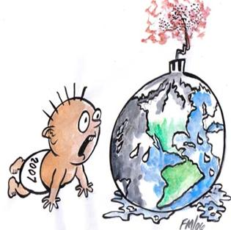
GRACIAS
“NOSOTROS DEBEMOS SER EL CAMBIO QUE QUEREMOS VER EN EL MUNDO”
GHANDI…

